Slide 1
Нестандартное физкультурное оборудование в санаторной группе

Slide 2
Нашу группу в детском саду посещают дети ослабленные, с туберкулезной интоксикацией, поэтому забота о здоровье является основной задачей всех сотрудников детского сада. Для сохранения и укрепления здоровья детей в своей группе, кроме утренней гимнастики, физкультурных занятий, физ. минуток и прогулок, мы , ежедневно, проводим закаливание и оздоровительную гимнастику детей после дневного сна. В оздоровительную гимнастику входят упражнения на укрепление осанки, профилактика плоскостопия, дыхательная гимнастика, самомассаж и упражнения на релаксацию. Заканчивается такая гимнастика обширным умыванием прохладной водой. Чтобы занятия проходили интереснее мы в своей группе используем нестандартное физкультурное оборудование, которое сделали своими руками.

Slide 3
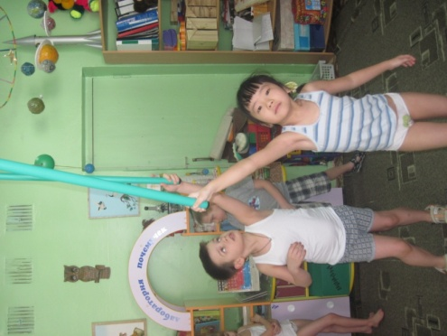
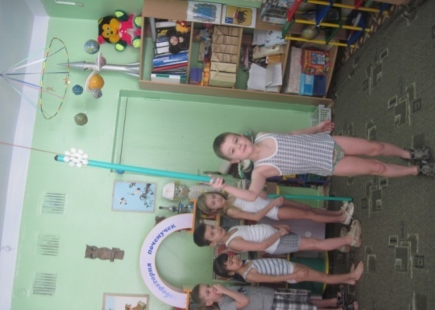
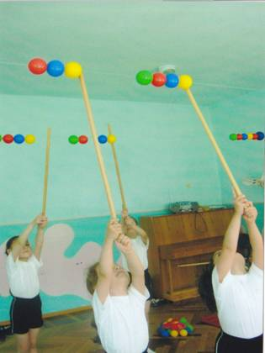
Разноцветные шары
Описание: от стенки до стенки натянуты 2 лески, на них продеты по 10 разноцветных шаров, которые можно передвигать. Длина лесок по 6 метров.
Цель использования: профилактика при нарушении осанки, развитие ОВД
Передвигаются шары при помощи гимнастической палки или обруча.

Slide 4
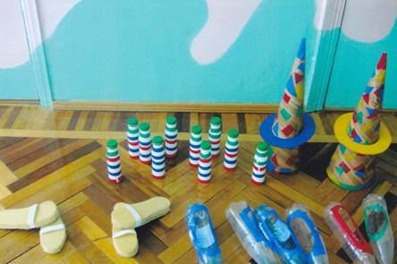
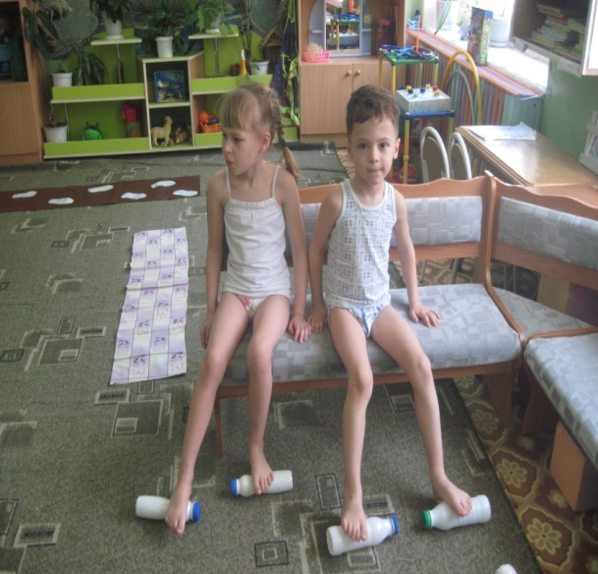
Гантели
Описание: пластмассовые белые бутылочки, украшенные узкой цветной лентой, наполненные водой по 150-200гр
Цель использования: развитие ОВД, физических качеств: силы, ловкости, развивает координацию движений, также можно использовать для профиликтики плоскостопия, если использовать гантели как бруски для стопы.

Slide 5
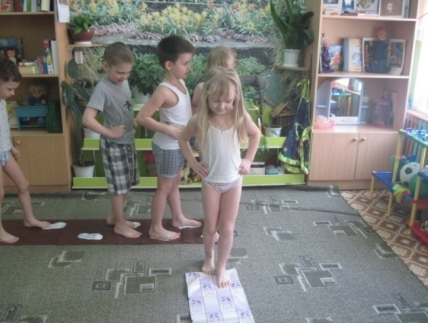
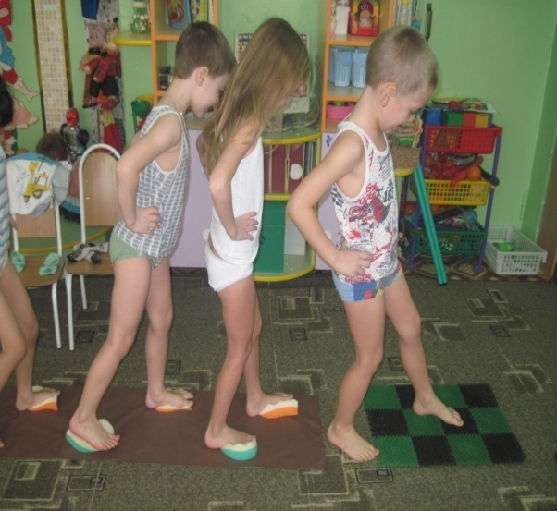
«Тропа здоровья»
Дорожки представляют собой клеенчатую поверхность
со «следами» (длина 4м., ширина 0,35м.),
с нашитыми пуговицами в определенном порядке,
из прутьев, из пластмассовых кружков, мешочков с песком,
камушками.
Упражнение: ходьба по дорожкам.
Цель: развивать чувство равновесия;
способствовать профилактике плоскостопия;
массаж стоп и укрепление своды стоп; упражнять в ходьбе
с правильным разворотом стопы

Slide 6
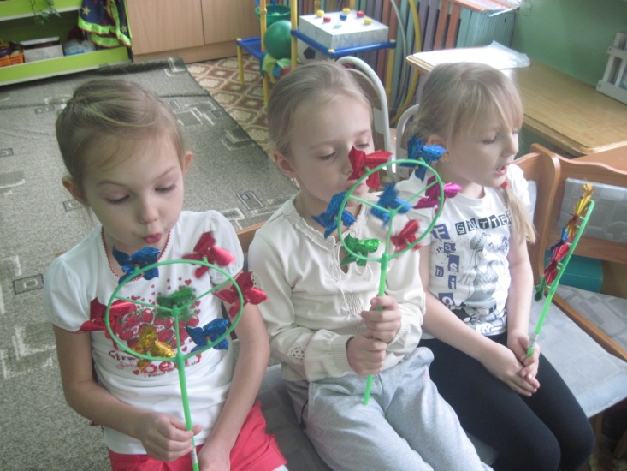
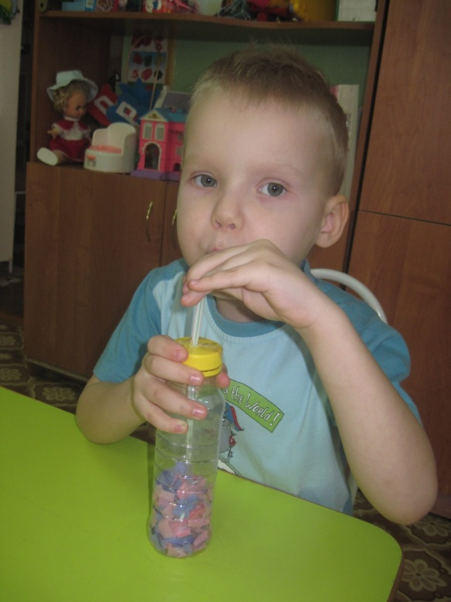
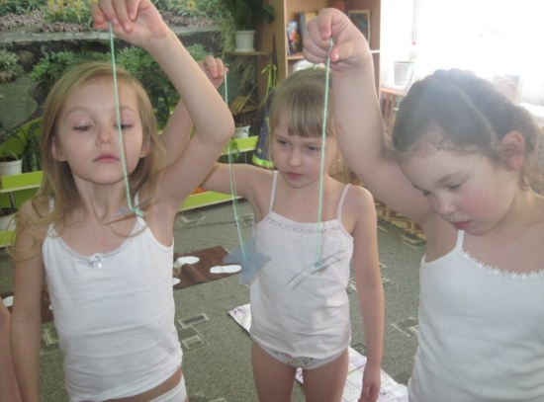
Тренируем правильное дыхание

Slide 7
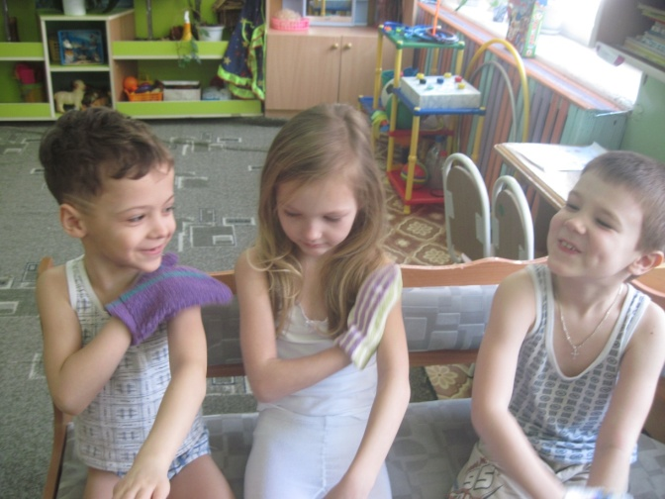
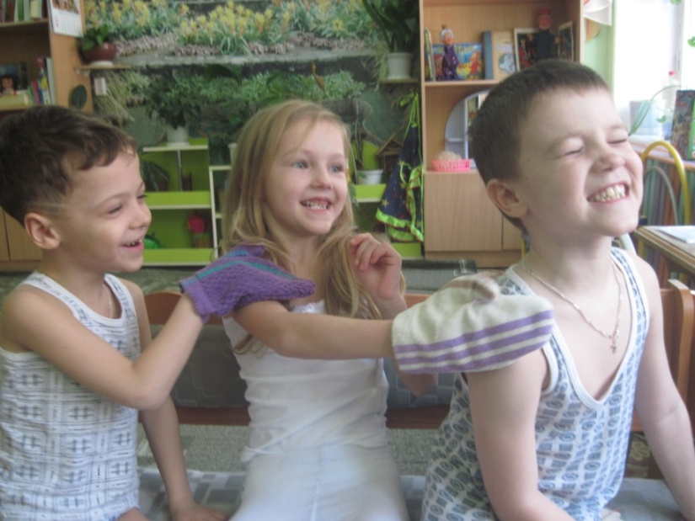
«Чудо массаж»

Slide 8
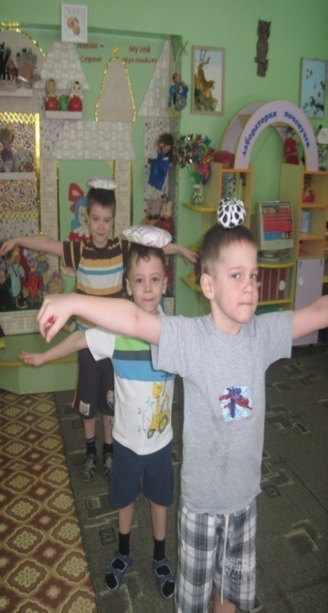
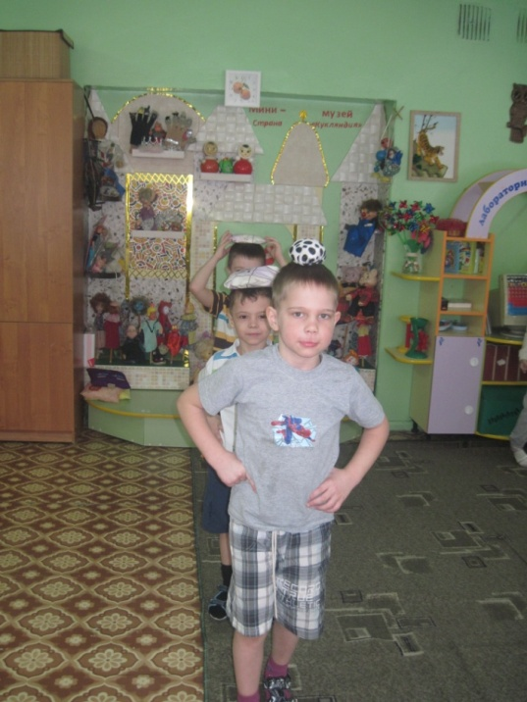
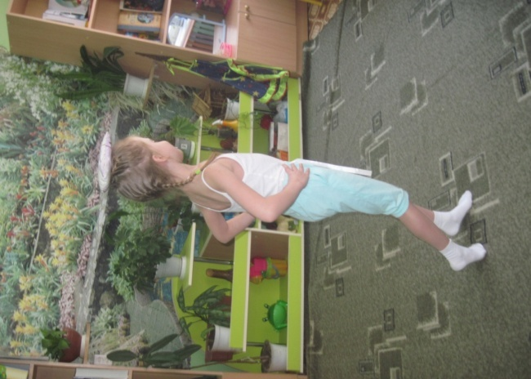
Профилактика правильной осанки.
Хождение с мешочком на голове

Slide 9
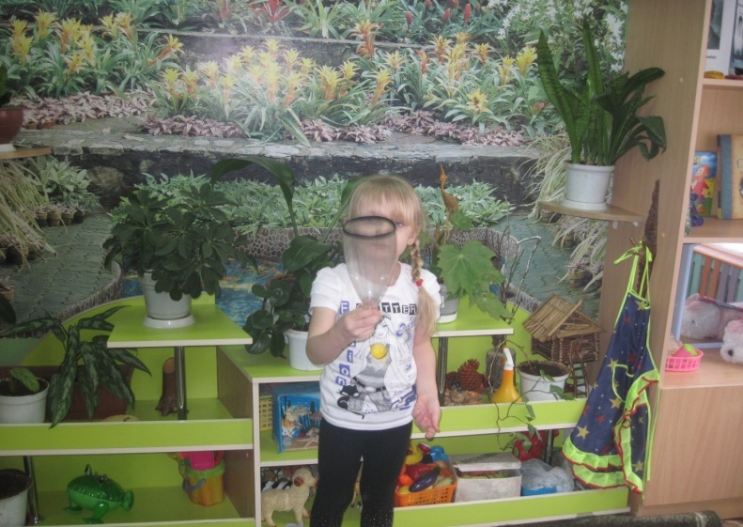
«Пробкоброс»
Позволяет развивать у ребенка внимание , глазомер , координацию движений

Slide 10
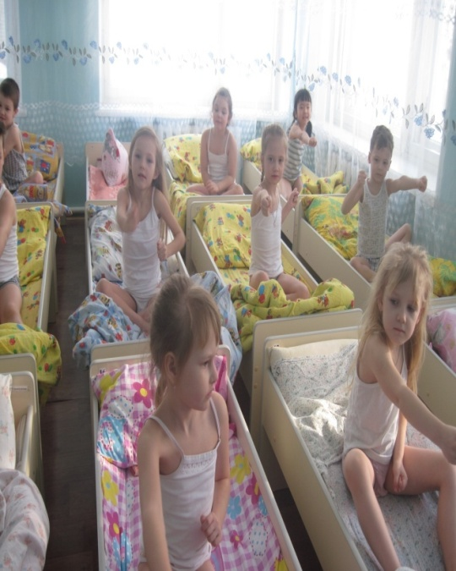
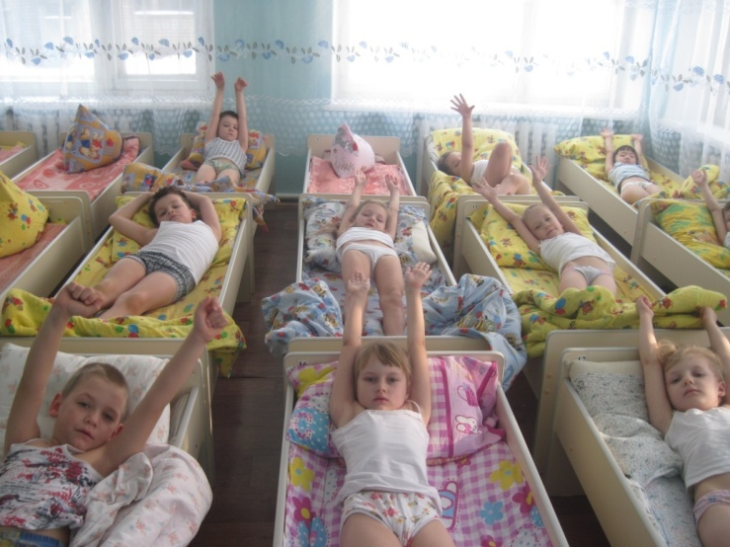
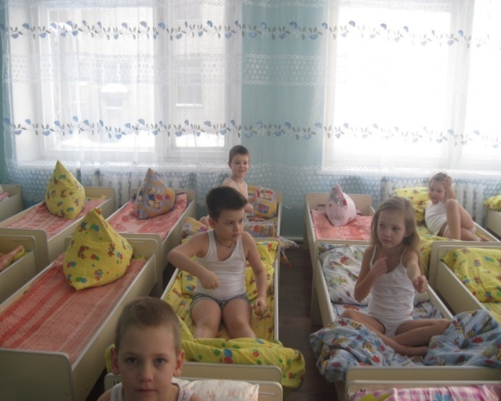
«Побудка»
весёлая гимнастика после

Slide 11
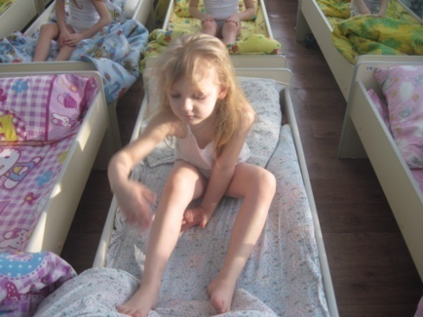
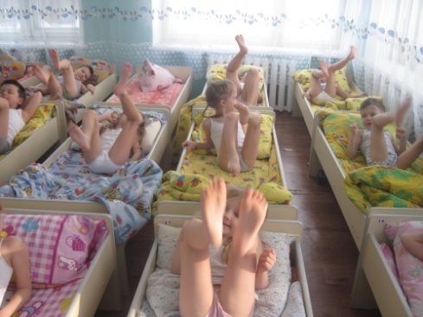
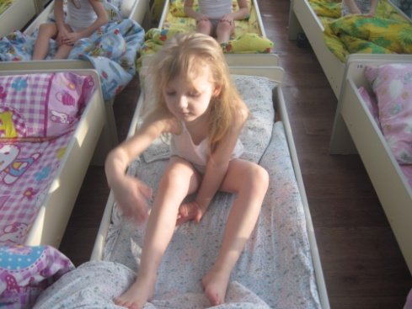
«Вот какие ножки…»

Slide 12
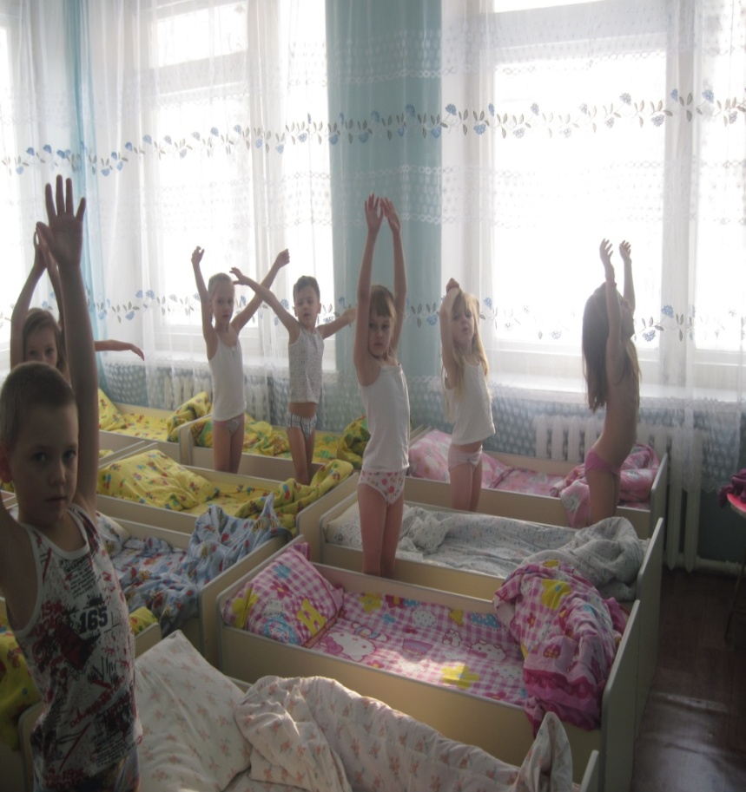
«Мы проснулись потянулись…»

Slide 13
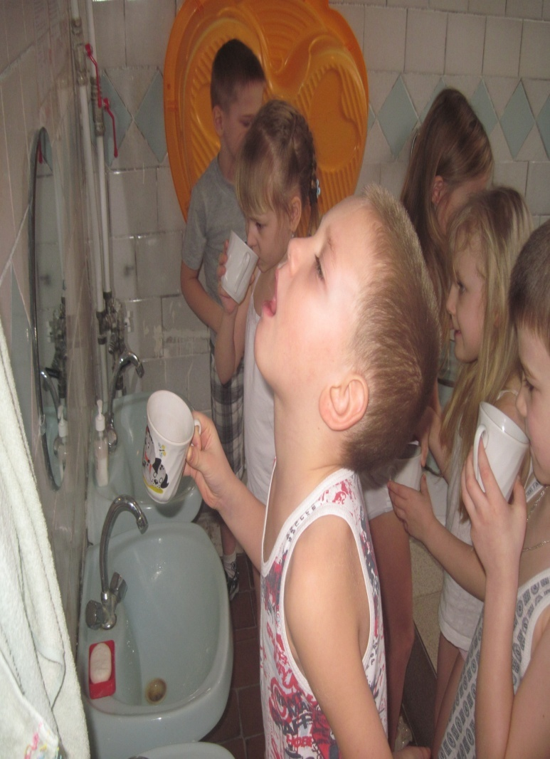
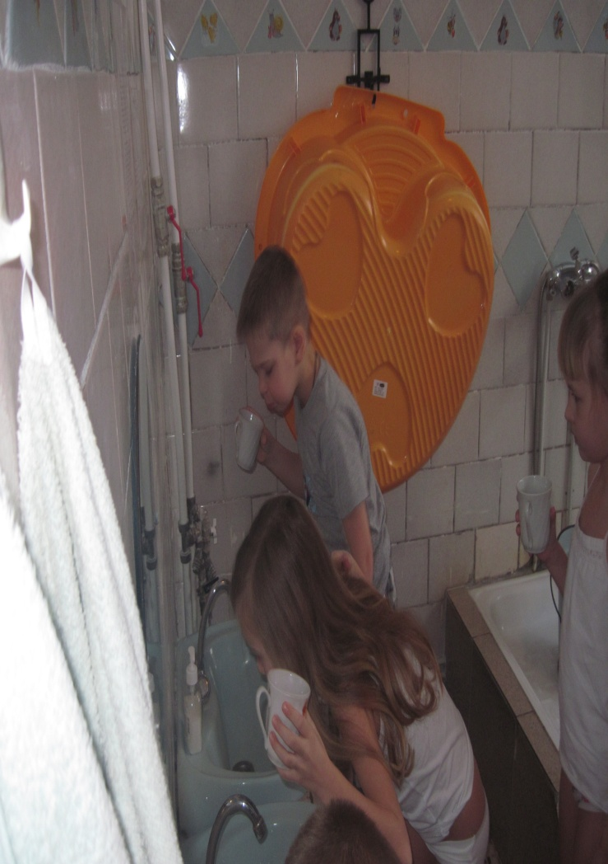
Закаливание , полоскание горла

Slide 14
Спасибо за внимание!

